Slide 1
GENG , NOLLEH
Android IAB, 구현해보자!
Dev Fest W Korea

Slide 2
소개
안드로이드 개발 경력 3년차
벅스 For Tablet , Equalizer Plugin..
현재는 피망플러스 SDK 개발

Slide 3
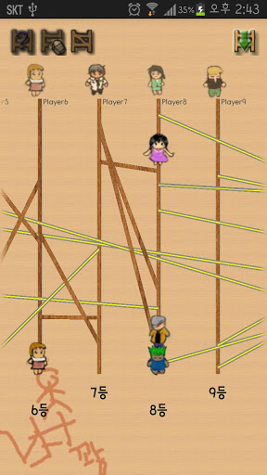
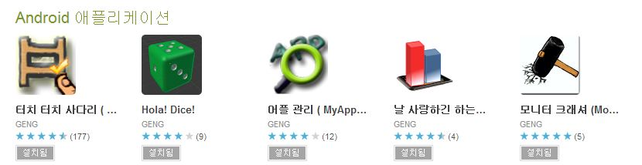
소개
개인개발_ 터치터치사다리

Slide 4
여는 말
이걸 어디에 쓸까 ?
구글 플레이 스토어의 부분유료화 수단은 구글이어야 한다.
30% 수수료 ..

Slide 5
목차
Read Me, For IAB
Version 2
Version 2 안전하게 구현하려면 ?
Version 3 (에서 달라진 것)
Version 3 안전하게 구현하려면 ?
이건 좀..

Slide 6
Read Me, For IAB

Slide 7
Read Me, For IAB
상품의 종류
Managed ( 영구 상품 )
UnManaged ( 소멸성 상품 )

Slide 8
Read Me, For IAB
‘Interprocess Communication’
다른 프로세스의 메모리에 일반적으로 접근 불가
접근 가능한 인터페이스. aidl 파일이 프로젝트에 위치해 있어야 한다.

Slide 9
Read Me, For IAB
GOOGLE_DEVELOPER_ERROR
개발자 콘솔에 APK Upload
Permission 넣어서
테스트용과 동일한 키로 Signing 해서
versionCode 맞춰서

Slide 10
Read Me, For IAB
GOOGLE_DEVELOPER_ERROR
Permission, signing, versionCode
Developer Console
내 앱이다
Package Name
Version Code 1.0.0
Version Code
Version Code 1.2.0
permission

Slide 11
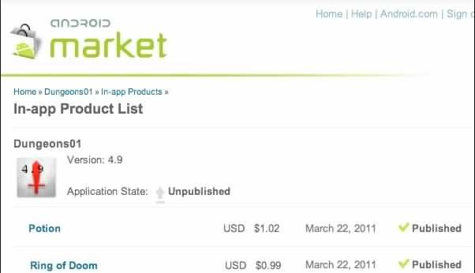
Read Me, For IAB
상품은 게시

Slide 12
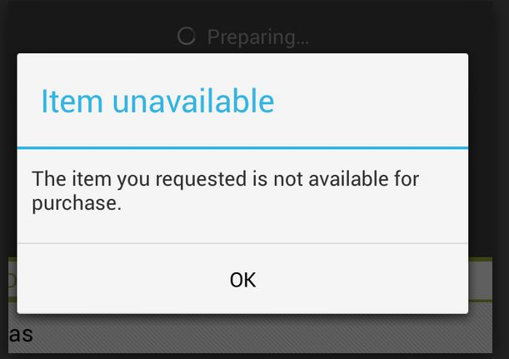
Read Me, For IAB
GOOGLE_ITEM_UNAVAILABLE
Test Account _ publish 계정이 아니어야 함.
As Primary Account ( 기본계정 )
실제로 과금됨 ;;

Slide 13
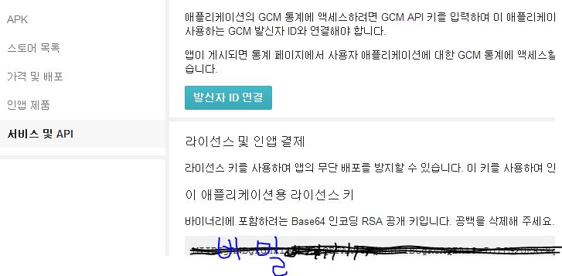
Read Me, For IAB
새 디자인부터_ App 별로 Public Key관리
계속 verify 실패시 확인

Slide 14
Version 2

Slide 15
특이사항
결제 후 비동기로 대기 ( In App Notify )
다른 스토어의 경우 동기
환불시에도 들어온다.
효력지급에 실패했더라도 괜찮아.
Confirm 을 보내지 않으면 계속, 온다.
효력지급이 실패하더라도 다음에 메시지가 들어오므로 다음에 또 시도가능.

Slide 16
특이사항
기구매 managed 상품 구매시도시
ErrorCode가 따로 없이, GOOGLE_ERROR
왜 에러가 났는지 정확하게 알 수가 없다.

Slide 17
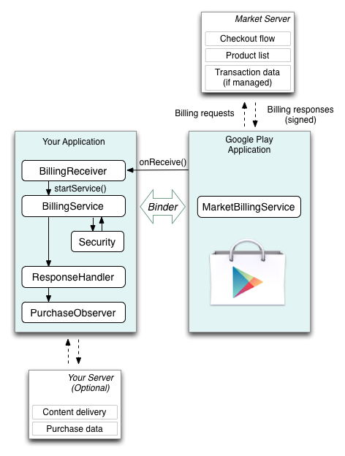
Version 2

Slide 18
Version 2_REQUEST
CHECK_BILLING_SUPPORTED
RESTORE_TRANSACTION
구매한 Managed 상품 리스트
REQUEST_PURCHASE
구매요청
GET_PURCHASE_INFORMATION
상품 구매 상세 정보 요청
CONFIRM_NOTIFICATION

Slide 19
Version 2_RESPONSE
IN_APP_NOTIFY
상태 변경됨
PURCHASE_STATE_CHANGED
상태 변경 상세정보 받음
RESPONSE_CODE
요청 응답

Slide 20
Sychronized resp Request
Asynchronized resp Request
Async resp
purchaseStateChanged
BillingReceiver
BillingService
Security
PurchaseObserver
Check Supported
onBillingSupported
RESTORE_TRANSACTION
PURCHASE_STATE_CHANGED
verifyPurchase
Size == 0
No
이미 산 것인지 체크
Yes
REQUEST_PURCHASE
startBuyPageActivity

Slide 21
Sychronized resp Request
Asynchronized request for developer
Async resp
purchaseStateChanged
BillingReceiver
BillingService
Security
Google play
IN_APP_NOTIFY
GET_PURCHASE_INFORMATION
PURCHASE_STATE_CHANGED
verifyPurchase
효력 지급
confirmNotification
구매 완료

Slide 22
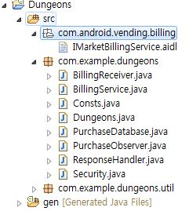
Version 2

Slide 23
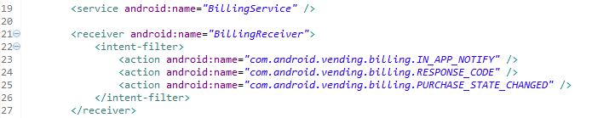
Version 2
AndroidManifest.xml
IN_APP_NOTIFY : 상태변경시 notifyId string Extra 와 함께. (service에서 곧바로 GetPurchaseInformation을 보낸다. )
RESPONSE_CODE : 구글로 보내는 어떤 메시지든지 비동기로 response가 부수적으로. ( 요청 에러등은 여기로 온다. )
PUCHASE_STATE_CHANGED : GetPurchaseInformation 의 Response

Slide 24
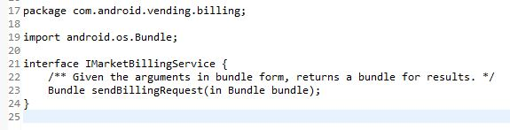
Version 2
Aidl

Slide 25
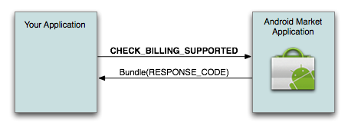

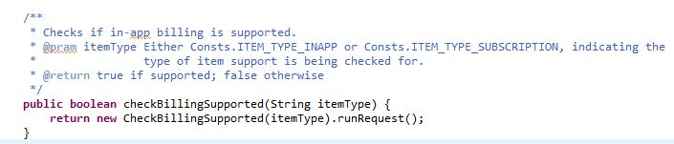
Flow
환경체크 ( ckBillingService )

Slide 26
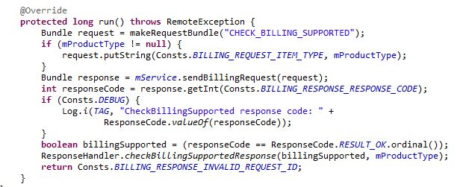
Flow
환경체크

Slide 27
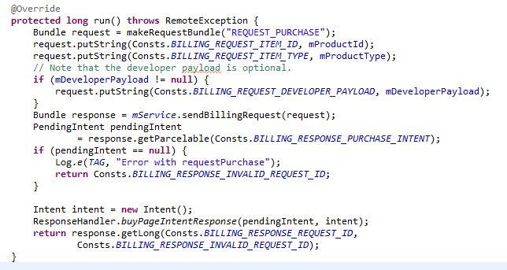
Flow
구매요청 > 구매 PendingIntent 리턴

Slide 28
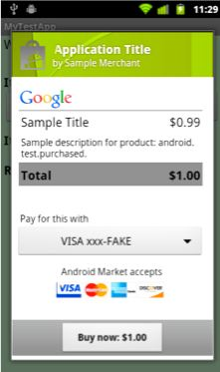
Flow
유저 결제

Slide 29
Flow
IN_APP_NOTIFY
Notify Id 를 갖고 옴.
이 아이디로 BillingService에서 GET_PURCHASE_INFORMATION 실행.

Slide 30
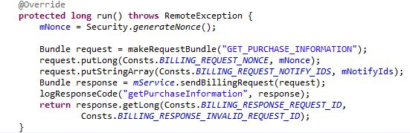
Flow
GET_PURCHASE_INFORMATION
해당 Notify Id에 해당하는 구매 상세정보 요청

Slide 31
Flow
PURCHASE_STATE_CHANGED
GET_PURCHASE_INFORMATION 의 비동기 응답
{ "nonce" : 1836535032137741465,
"orders" :
[{ "notificationId" : "android.test.purchased",
"orderId" : "transactionId.android.test.purchased",
"packageName" : "com.example.dungeons",
"productId" : "android.test.purchased",
"developerPayload" : "bGoa+V7g/yqDXvKRqq+JTFn4uQZbPiQJo4pf9RzJ",
"purchaseTime" : 1290114783411,
"purchaseState" : 0,
"purchaseToken" : "rojeslcdyyiapnqcynkjyyjh" }]
}

Slide 32
Flow
Server Side 검증, 효력지급
App은 변조가 가능
CONFIRM_NOTIFICATION

Slide 33
Version 2 안전하게 구현하려면?

Slide 34
효력지급
당연한 이야기
CONFIRM_NOTIFICATION
반드시 효력지급이 완료가 된 후에 !
누락시 계속해서 비동기 응답은 점점 .. 느려진다.
Few sec , min , days, week…..
BillingService가 언제든지 구동될 수 있다.
앱이 실행중이 아닐때도 처리할수 있게.

Slide 35
효력지급
당연하지 않은 이야기
IN_APP_NOTIFY 를 저장해 두기.

Slide 36
보안
Developer Payload
Identify 할 수 있는 token
Random nonce
RESTORE_TRANSATION / GET_PURCHASE_INFORMATION
Server Side 검증
이미 처리된 order Id 는 아닌지

Slide 37
문제점
PURCHASE_STATE_CHANGED 의 중복
IN_APP_NOTIFY 는 각 밀려있는 데이터마다 들어옴
들어올 때마다 GET_PURCHASE_INFORMATION 호출
GET~은 리스트로 넘어옴. ( 따라서 4개의 데이터가 밀려있으면 4번옴 )
버그는 아니지만 Buggy한 상황

Slide 38
Version 3

Slide 39
Version 3
쉽게
Service 날렸다
빠르게
Local caching
편하게
기존에 없던 상품 정보 질의 ( ID는 알고 있어야. )

Slide 40
Version 3
개발자가 신경 쓸 필요 없어진 것
Service, Receiver, Observer !
왜 ? 어려우니까 !!
IabHelper 에서 바로 구글플레이에 붙는다.
mContext.bindService(new Intent("com.android.vending.billing.InAppBillingService.BIND"),
mServiceConn, Context.BIND_AUTO_CREATE);

Slide 41
Version 3
동기적 체크
대신 필연적으로 1회만 온다. (onActivityResult)
구글의 서버 부하가 줄었겠네요.
기구매 체크 제거
RESULT_ITEM_ALREADY_OWNED = 7 – 에러코드 추가

Slide 42
Version 3
모두 managed
User별로 무슨 상품을 샀는지 모두 기억해 두고 있음.
Consume 시 제거
영구상품은 Consume 을 호출하지 않으면 됨.

Slide 43
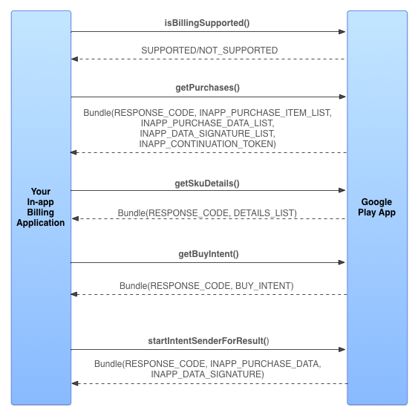
Version 3

Slide 44
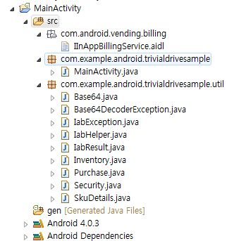
Version 3

Slide 45
Version 3
AndroidManifest.xml

Slide 46
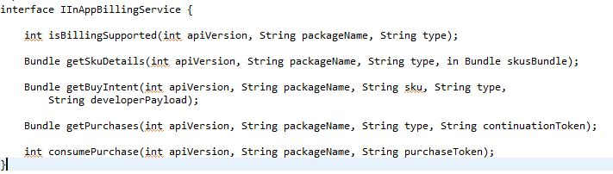
Version 3
Aidl

Slide 47
IAB Helper?
구글플레이 서비스와의 통신 담당
purchaseObserver 등의 통으로 된 응답방식 대신 각 메서드의 파라미터로 listener를 받는 형태
이해가 더 쉬워짐

Slide 48
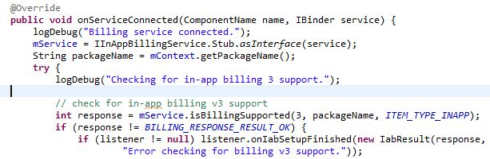
Flow
IAB Helper Start SetUp
Service Connection
Check Billing Supported

Slide 49
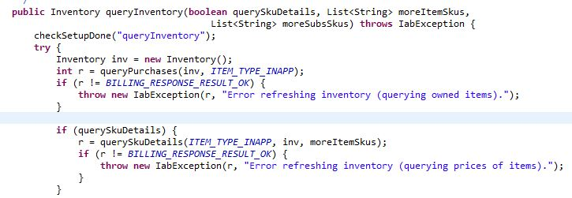
Flow
queryInventory

Slide 50
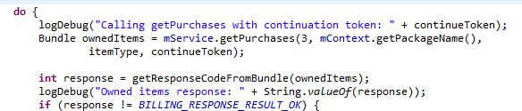
Flow
queryPurchases

Slide 51
Flow
LaunchPurchaseFlow
PendingIntent 얻을때 response 한번 체크
startIntentSenderForResult

Slide 52
Flow
유저 결제

Slide 53
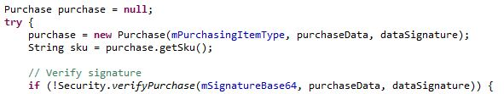
Flow
HandleActivityResult
if (resultCode == Activity.RESULT_OK && responseCode == BILLING_RESPONSE_RESULT_OK)
Else If (resultCode == Activity.RESULT_OK)
Else if (resultCode == Activity.RESULT_CANCELED)

Slide 54
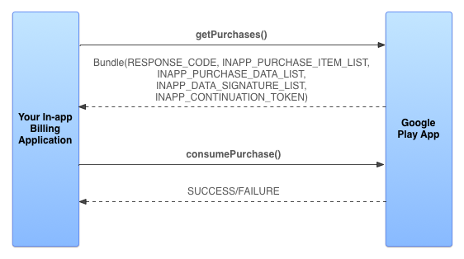
Flow
Consume

Slide 55
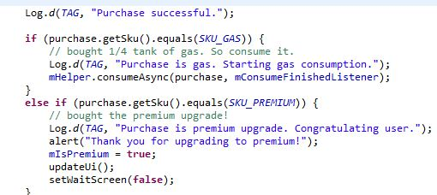
Flow
Consume

Slide 56
Version 3 안전하게 구현하려면?

Slide 57
효력지급
Consume의 success가 확인된 후에 효력지급
효력만 사용하고 아이템은 계속 남아있을 수 있다.

Slide 58
보안
Developer Payload
Identify 할 수 있는 token
Server Side 검증
이미 처리된 order Id 는 아닌지

Slide 59
이건 좀..
실제 과금
서버 검증 api 의 부재

Slide 60
고맙습니다

